Slide 1
















§1.6 不同参考系中的速度和加速度变换定理简介
一. 基本概念
一个动点
(研究对象)
二个参照系
绝对参照系s ，相对参照系s'
·
三种运动
绝对、相对和牵连运动
s' 系相对于s 系的位移：
— 牵连位移
B 点相对于s' 系的位移：
— 相对位移
B 点相对于s 系的位移：
— 绝对位移

Slide 2
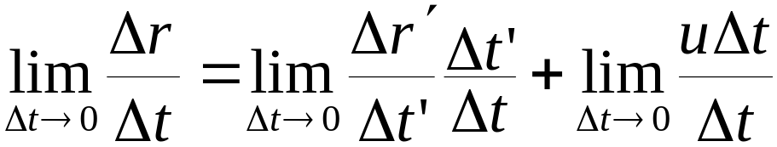
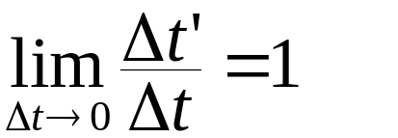
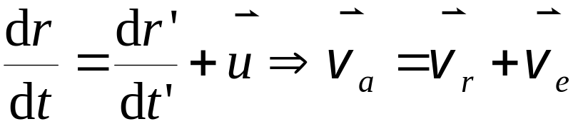

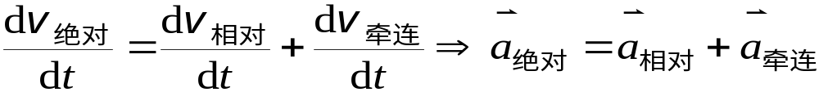
二. 速度变换定理 加速度变换定理
1. 速度变换
2. 加速度变换

Slide 3




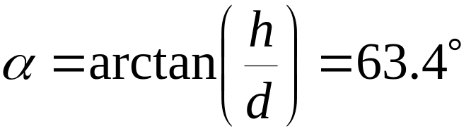


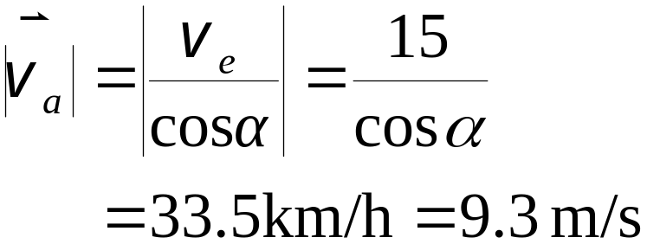

例
一个带篷子的卡车，篷高为h=2 m ，当它停在马路边时，雨滴可落入车内达 d=1 m ，而当它以15 km/h 的速率运动时，雨滴恰好不能落入车中。
求
雨滴的速度矢量。
解
根据速度变换定理
画出矢量图

Slide 4




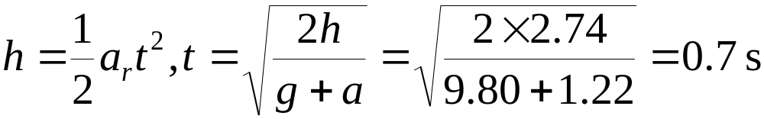
例
升降机以加速度 1.22 m/s² 上升，有一螺母自升降机的天花板松落，天花板与升降机的底板相距 2.74 m 。
求
螺母自天花板落到底板所需的时间.
O
解
取螺母刚松落为计时零点.
O'
动点为螺母,取二个坐标系如图
三种加速度为:
h
x
x'

